Slide 1
Тема: «Развитие социально-коммуникативных навыков у детей старшего дошкольного возраста»
Подготовила воспитатель подготовительной группы: Новикова Вера Валентиновна
ГБОУ детский сад № 863 г. Москва

Slide 2
Формирование социально-коммуникативных навыков есть процесс, связанный с отработкой языковых навыков, речевых умений, форм специально усвоенного поведения, который включает в себя следующие компоненты:
Диалоговые, коммуникативные навыки:
Социальные навыки:
- вербальные (умение начать, поддержать, завершить диалог, беседу; умение выслушать другого, сформулировать и задать вопрос; участвовать в коллективном обсуждении темы)
- невербальные (умение вести разговор, повернувшись лицом к собеседнику; умение использовать при разговоре жесты, мимику, регулировать громкость и тембр голоса).
умение выражать свои чувства и эмоции; умение взаимодействовать со взрослыми и сверстниками (как знакомыми, так и не знакомыми); умение регулировать свое эмоциональное состояние в зависимости от ситуации.

Slide 3
Социализация является важным условием гармоничного развития ребенка. Освоение ребенком культуры, общечеловеческого опыта невозможно без взаимодействия и общения с другими людьми. Через коммуникацию происходит развитие сознания и высших психических функций. Умение ребенка позитивно общаться позволяет ему комфортно жить в обществе людей; благодаря общению ребенок не только познает другого человека (взрослого или сверстника), но и самого себя. В социальном развитии старших дошкольников ведущую роль играют коммуникативные способности. Они позволяют различать те или иные ситуации общения, понимать состояние других людей в данных ситуациях и на основе этого адекватно выстраивать свое поведение.

Slide 4
Социально – коммуникативная компетентность подразумевает развитие умений:
Понимать эмоциональные состояния сверстника, взрослого (веселый, грустный, рассерженный, упрямый и т.д.) и рассказать о нем;
Получать необходимую информацию в общении;
Выслушать другого человека, с уважением относиться к его мнению, интересам;
Вести простой диалог со взрослыми и сверстниками;
Отстаивать свое мнение;
Соотносить свои желания, стремления с интересами других людей;
Принимать участие в коллективных делах (договариваться, уступать и т.д.);
Уважительно относиться к окружающим людям;
Принимать и оказывать помощь;
Не ссориться, спокойно реагировать в конфликтных ситуациях.

Slide 5
Социально-коммуникативное развитие дошкольников происходит через игру как ведущую детскую деятельность. Общение является важным элементом любой игры. Во время игры происходит социальное, эмоциональное и психическое становление ребенка. Игра дает детям возможность воспроизвести взрослый мир и участвовать в воображаемой социальной жизни. Дети учатся разрешать конфликты, выражать эмоции и адекватно взаимодействовать с окружающими.

Slide 6
Чем старше ребенок, тем полнее его наблюдения окружающего мира, тем богаче его игра. Известный психолог Л. С. Рубинштейн говорил, что в процессе игры ребенок не просто перевоплощается в чужую личность, но, входя в роль, расширяет, обогащает, углубляет собственную. Управляя игрой детей, можно влиять на их отношения и мировоззрение.

Slide 7
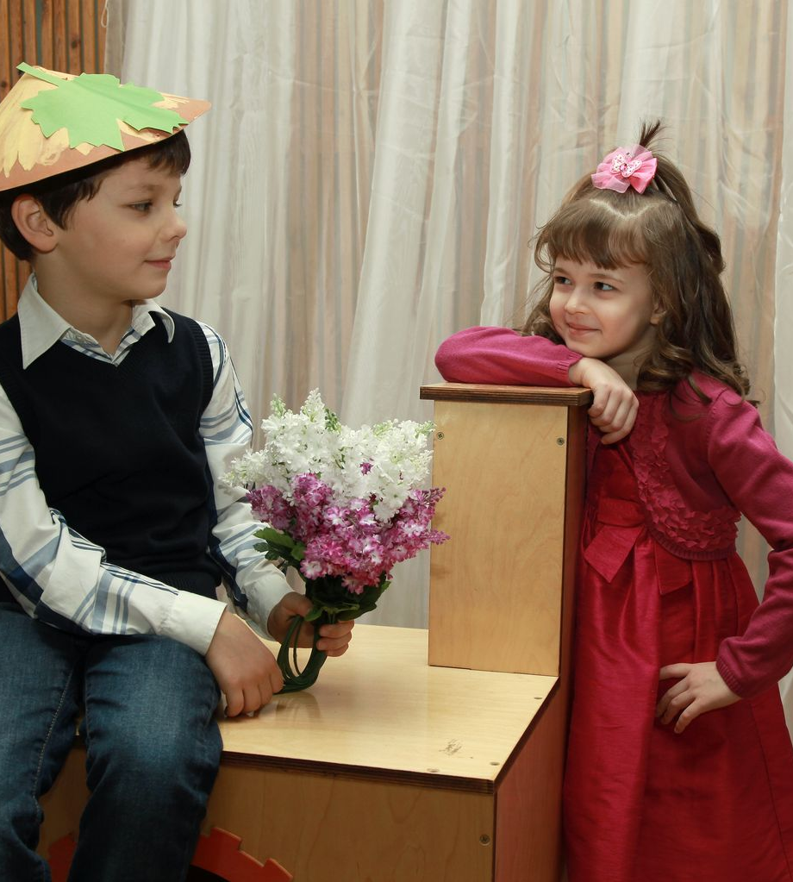
В процессе непосредственно-образовательной деятельности стараюсь включать игры на развитие эмоциональной отзывчивости детей. Например, игра «Давайте говорить друг другу комплименты», развивает эмоциональные переживания ребенка, возникает потребность в общении. В ситуации общения, на основе ярких эмоциональных переживаний у ребенка развиваются желание и потребность в сотрудничестве, возникают новые отношения к окружающему его миру.

Slide 8
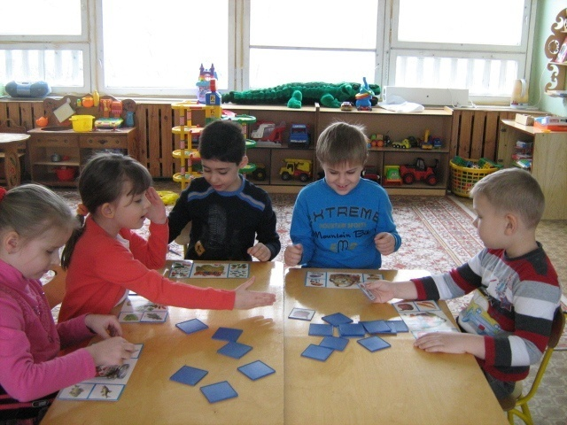
Для налаживания диалогического общения использую настольно-печатные, дидактические игры, такие как лото, домино, игры с правилами.

Slide 9
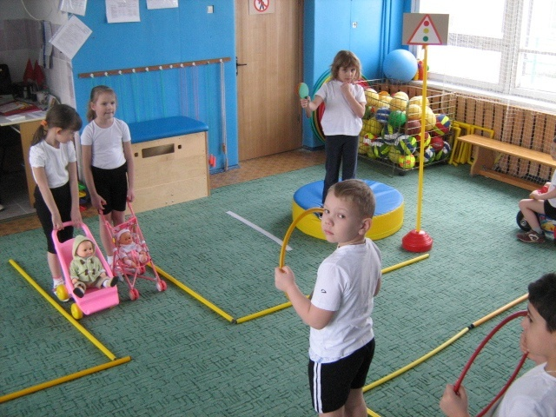
Подвижные игры, основанные на активных двигательных действиях детей, способствуют не только физическому воспитанию. В них происходит игровое перевоплощение в животных, подражание трудовым действиям людей. Подвижным играм посвящаются специальные занятия, в основном они проводятся на занятиях по физическому воспитанию, на прогулках, в свободное время.

Slide 10
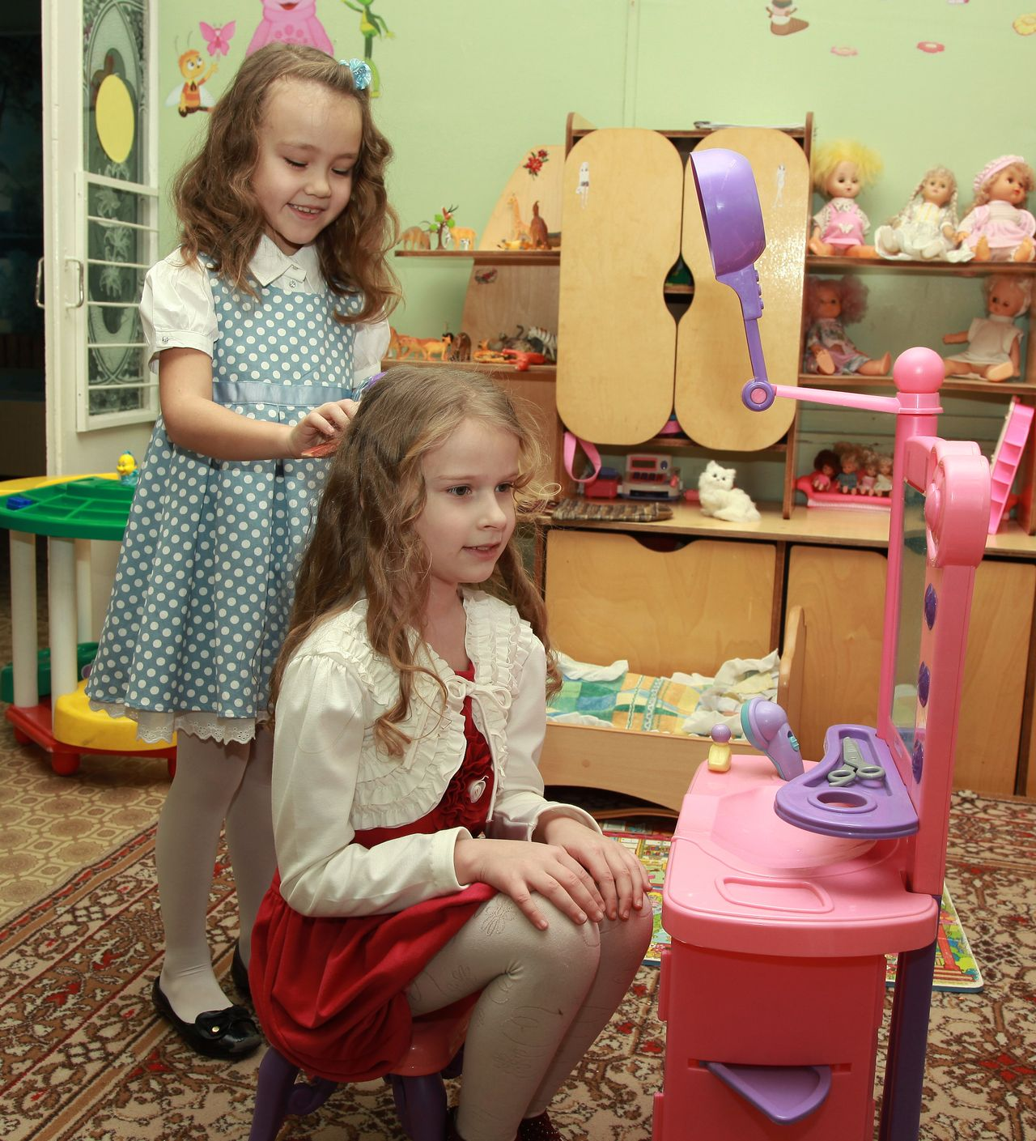
Дошкольное детство – период познания и освоения мира человеческих отношений. Ребёнок моделирует их в сюжетно-ролевой игре, которая становится для него ведущей деятельностью. Играя, он учится общаться со сверстниками.

Slide 11
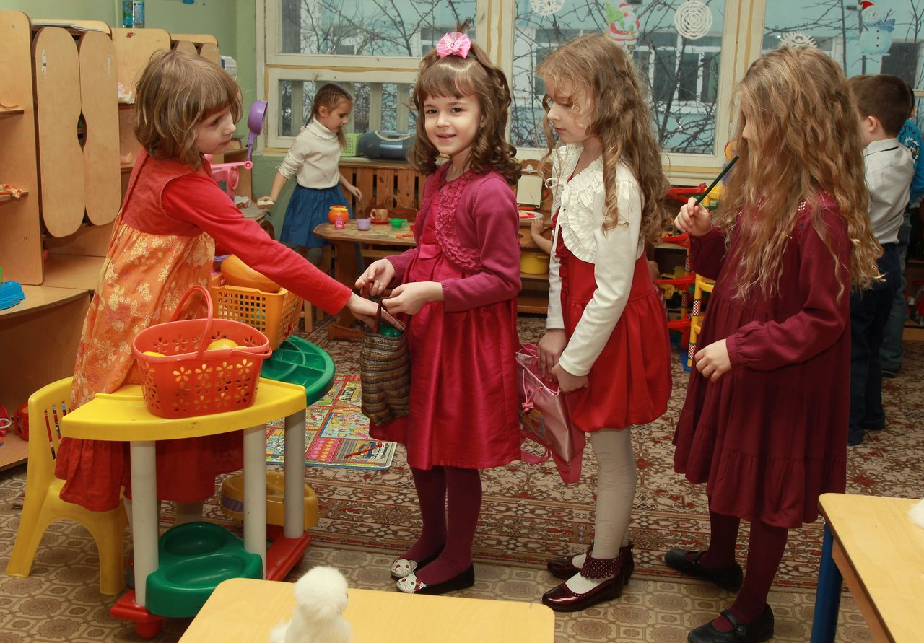
На шестом году жизни интересы детей становятся более определенными, осознанными и стойкими, что проявляется в выборе сюжета и роли. Нередко общие игровые интересы сближают детей, служат началом дружбы. Очень важны в этом отношении длительные игры. Длительная перспектива игры требует от ребят совместного обсуждения, распределения ролей с учетом интересов каждого участника, умения считаться с товарищем, приходить ему на помощь в нужную минуту. У играющих развивается чувство ответственности за общее дело. Таким образом, игровые и реальные взаимоотношения сливаются, становятся едиными . Детей объединяется в игре общая цель, общие интересы и переживания, совместные усилия при достижении цели, творческие поиски.

Slide 12
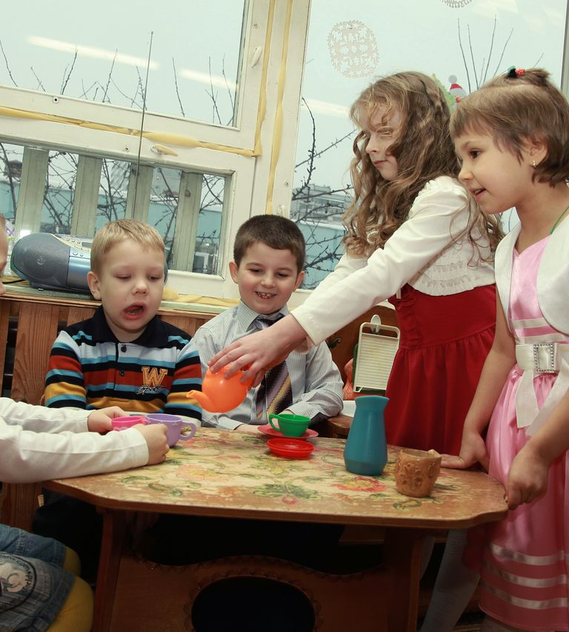
Содержание игры отражает отношение ребенка к окружающей его действительности. Можно наблюдать, как, играя в дочки-матери, одна «мама» будет постоянно кричать на своих детей поучать их, другая будет примерять наряды, третья – заниматься детьми, читать им сказки и т. д. Такими играми ребенок показывает, что из взрослых отношений он считает главным, и какой стереотип поведения выбирается им за образец поведения и подражания.

Slide 13
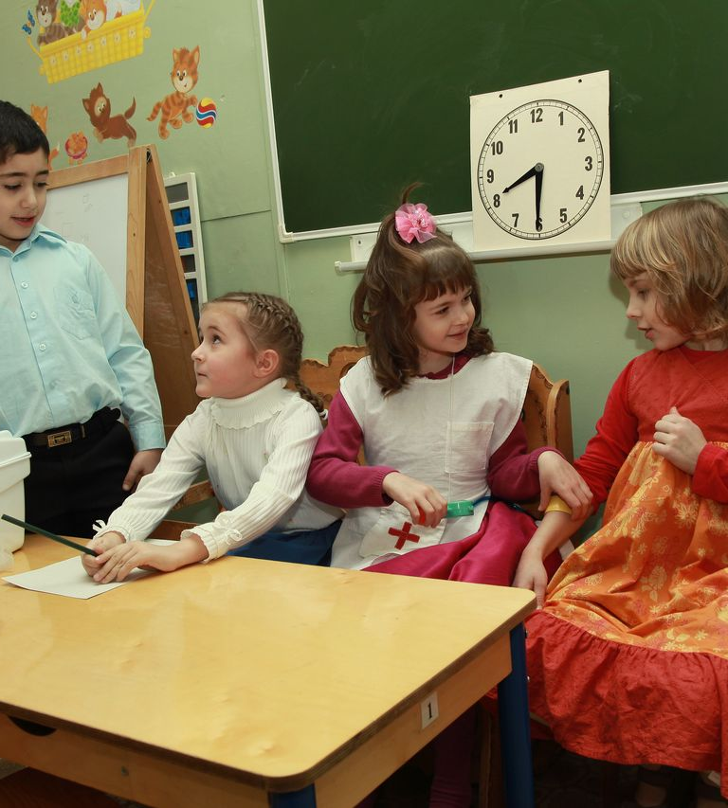
Сюжетно-ролевая игра - ведущая деятельность старшего дошкольного возраста. По уровню развития игровых действий ребенка можно определить его готовность к школьному обучению, так как основные предпосылки для перехода к учебной деятельности формируются в рамках сюжетно-ролевой игры.

Slide 14
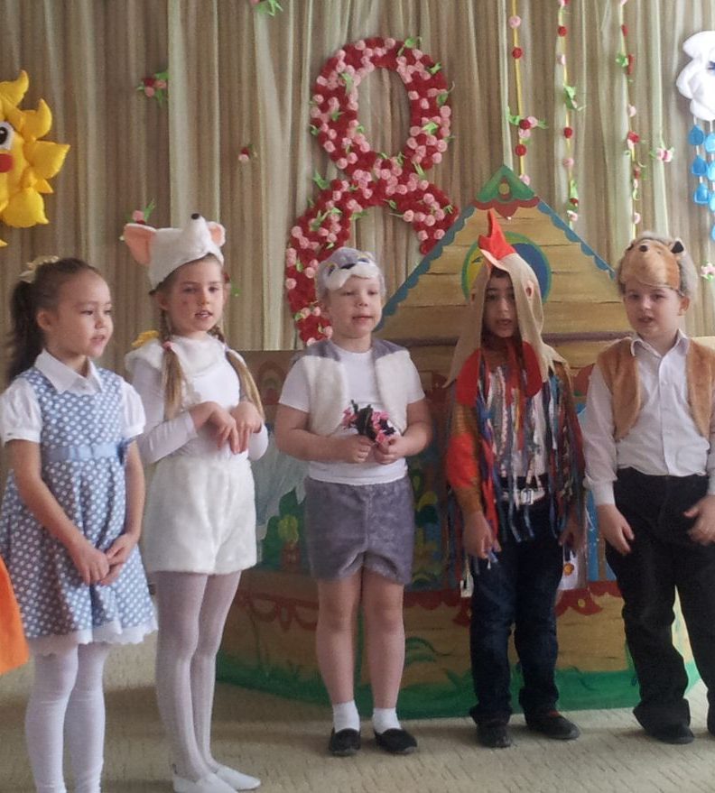
Особое внимание эмоциональному воспитанию, навыкам общения уделяется в процессе театрализованной деятельности.
Участвуя в театрализованных играх, дети познают окружающий мир, становятся участниками событий из жизни людей, животных растений. Тематика театрализованных игр может быть разнообразной.

Slide 15
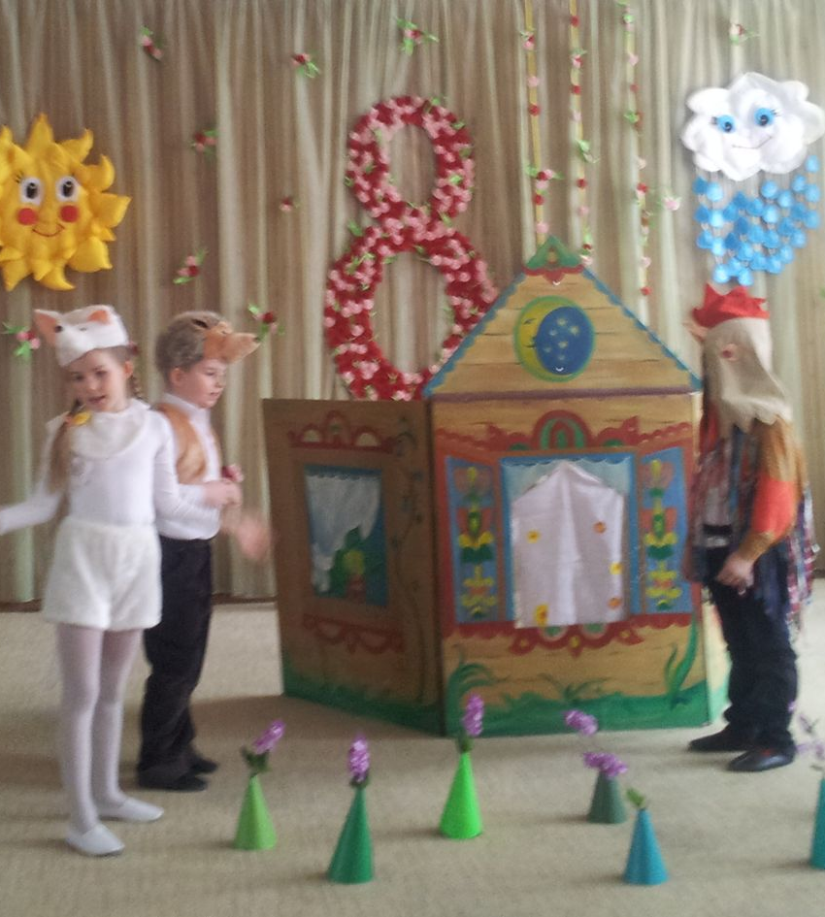
Большое и разностороннее влияние театрализованных игр на личность ребёнка позволяет использовать их сильное, но ненавязчивое педагогическое средство развития речи дошкольников, которые во время игры чувствуют себя раскованно, свободно и активно взаимодействуют друг с другом и взрослыми.

Slide 16
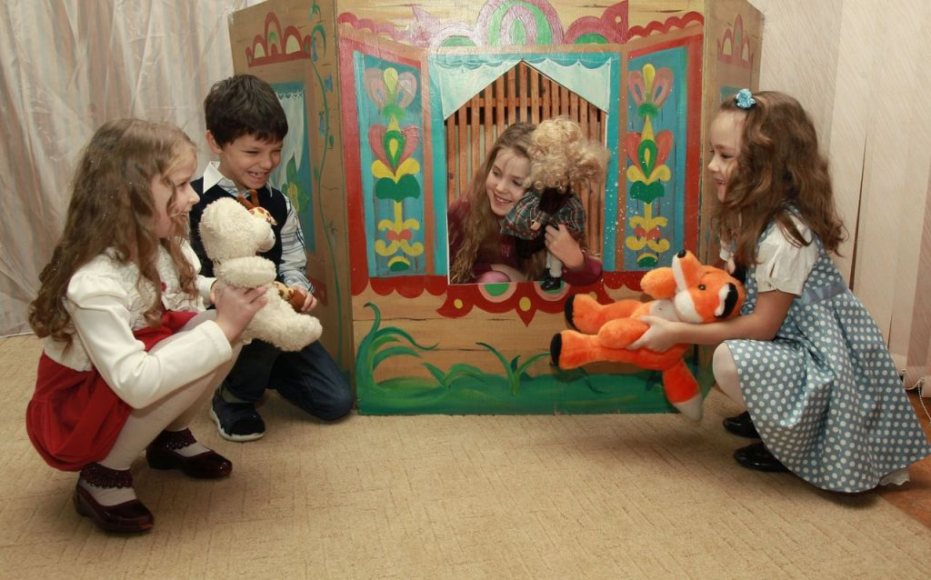
Любимые герои становятся образцами для подражания. Ребёнок начинает отождествлять себя с полюбившимся образом. С удовольствием перевоплощаясь в полюбившийся образ героя, дошкольник принимает и присваивает свойственные тому черты. Самостоятельное разыгрывание роли детьми позволяет формировать у них опыт нравственного поведения, умение поступать в соответствии с нравственными нормами, поскольку они видят, что положительные качества поощряются взрослыми, а отрицательные осуждаются.

Slide 17
Важно, чтобы старшие дошкольники владели речью, легко могли входить в контакт с людьми, умели общаться различных ситуациях, были настроены на конструктивный диалог, умели успешно взаимодействовать с партнерами по общению и т.д. Не менее важно, чтобы они были готовы пополнить свои знания, опираясь на ранее приобретенные. Это поможет дошкольнику легче адоптироваться к условиям школьной жизни, и, следовательно, быть социально активной личностью, умеющей самореализоваться.

Slide 18
Список используемой литературы:
1. Абрамова, Н., Кормилица, В. К проблеме активизирующего общения взрослого и ребенка в игре // Дошкольное воспитание. - 1996. - № 3. - С. 30 - 32.
2. Богуславская, Н.Г., Купина Н.А. Веселый этикет (развитие коммуникативных способностей ребенка). - Екатеринбург: «АРГО», 1997. - 192 с.
3. Галигузова, П.H., Смирнова Е.О. Ступени общения: от года до семи лет. - М.: Просвещение, 1992. - 143 с.
4. Ермолаева, М. Психологические методы развития навыков общения и эмоциональных состояний дошкольников // Дошкольное воспитание.1995.-№9.-С. 21-28.
5. Ильяшенко, М.В. Воспитание культуры речевого общения в дошкольном детстве: Автореф. дис. ... канд. пед. наук. - М., 1998. - 23 с.

